Slide 1



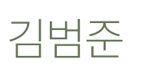

Slide 2
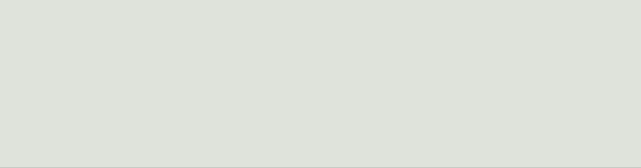
















Slide 3



Shop
메뉴 창
검색 창
메인 화면
메인 화면에 접속하면 최신 상품들을 보여주고 상품을 검색하거나 로그인 화면과 상품 상세 설명 화면으로 이동이 가능
메뉴 창에는 로그인 했을 때와 로그인 하지 않았을 때 나오는 메뉴가 다르도록 설정함
홈 이미지
상품 이미지
상품 이미지
상품 이미지
상품 설명,가격
상품 설명,가격
상품 설명,가격
상품 목록 페이지 바

Slide 4
Shop
메뉴 창
검색 창
로그인 화면
이메일과 비밀번호를 입력하고 로그인 버튼을 누르면 데이터에 등록된 사용자일 때 로그인 되고 메인 화면으로 이동함
회원 가입 버튼을 누르면 회원 가입 화면으로 이동함
이메일 입력 창
비밀번호 입력 창
로그인
회원가입

Slide 5
Shop
메뉴 창
검색 창
회원가입 화면
이름,이메일,비밀번호,주소를 입력 받아 회원가입 가능
이름 입력 창
이메일 입력 창
비밀번호 입력 창
주소 입력 창
회원가입

Slide 6
Shop
메뉴 창
검색 창
상품 상세 화면
상품 수량을 입력하면
상품 가격 * 구매 수량을 계산하여 결제 금액에 보여줌
장바구니 버튼을 누르면 장바구니에 구매 수량과 함께 등록
주문 버튼을 누르면 구매 수량만큼 상품의 재고가 감소하고 구매 이력에 등록됨
작은 상품 이미지
상품명
상품 가격
구매 수량
결제 금액
장바구니 버튼
주문 버튼
상품 상세 설명
상품 이미지

Slide 7
Shop
메뉴 창
검색 창
장바구니 화면
체크박스가 선택된 상품만
구매 수량과 가격을 곱하여
총 금액을 계산해서
총 주문 금액에 출력
주문하기 버튼을 누르면 체크된 상품들을 장바구니에서
제거하고 상품 재고를 줄이고
구매 이력에 등록
장바구니 메뉴 창
체크박스
장바구니 상품 목록
총 주문 금액
주문하기

Slide 8
Shop
메뉴 창
검색 창
구매 이력 화면
주문한 상품들을 구매한 시간 순서대로 나열함
주문 취소 버튼을 누르면 주문이 취소되고 상품 재고를 다시 추가함
구매 날짜
주문 취소
구매한 상품
구매 날짜
주문 취소
구매한 상품

Slide 9
Shop
메뉴 창
검색 창
상품 등록 화면
상품 상태 선택창은 판매 중,품절
두가지 분류만 선택 가능
상품가격,재고는 숫자만 입력 가능
상품 이미지 1개는 무조건 등록해야 상품 등록 가능
(섬네일로 사용)
입력에 오류가 있으면 경고
메시지를 출력
저장 버튼을 누르면 상품을
저장함
상품 상태 선택창
상품명 입력 창
가격 입력 창
재고 입력 창
상품 상세 내역 입력 창
상품 이미지 등록 창 1~5
저장

Slide 10
Shop
메뉴 창
검색 창
상품 관리 화면
상품 상태 창은 상품 아이디/
상품명/상태/등록자/등록 일을
구분함
상품 목록 창은 등록된 상품의 정보를 출력
검색 창은 기간,판매 상태,상품명or등록자 검색 설정이 가능
상품 상태 창
상품 목록 창
상품 목록 페이지 바
검색 창

Slide 11

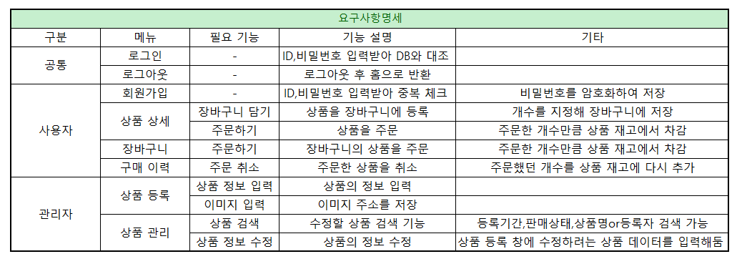

Slide 12

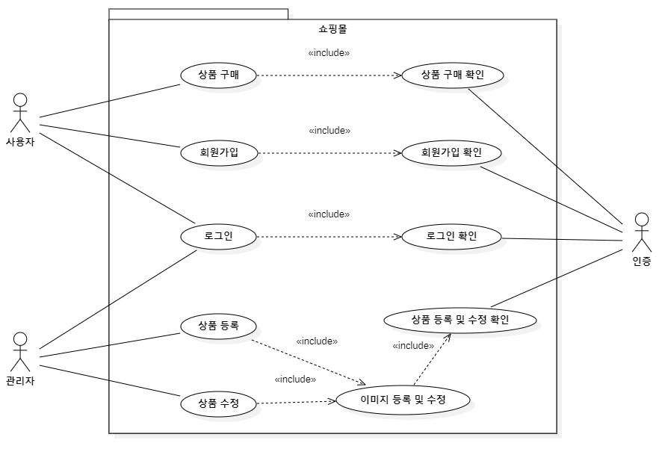

Slide 13

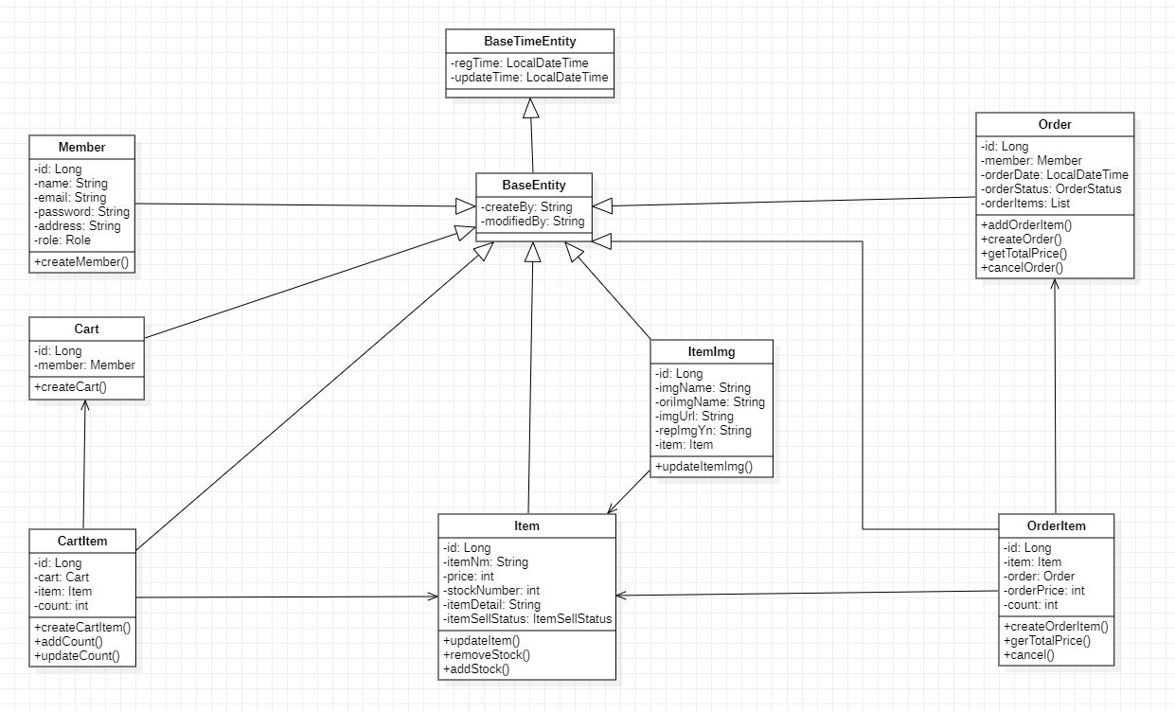

Slide 14
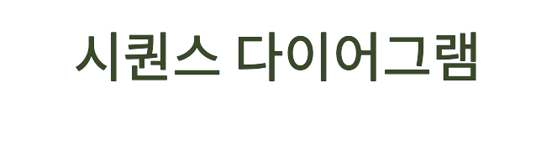
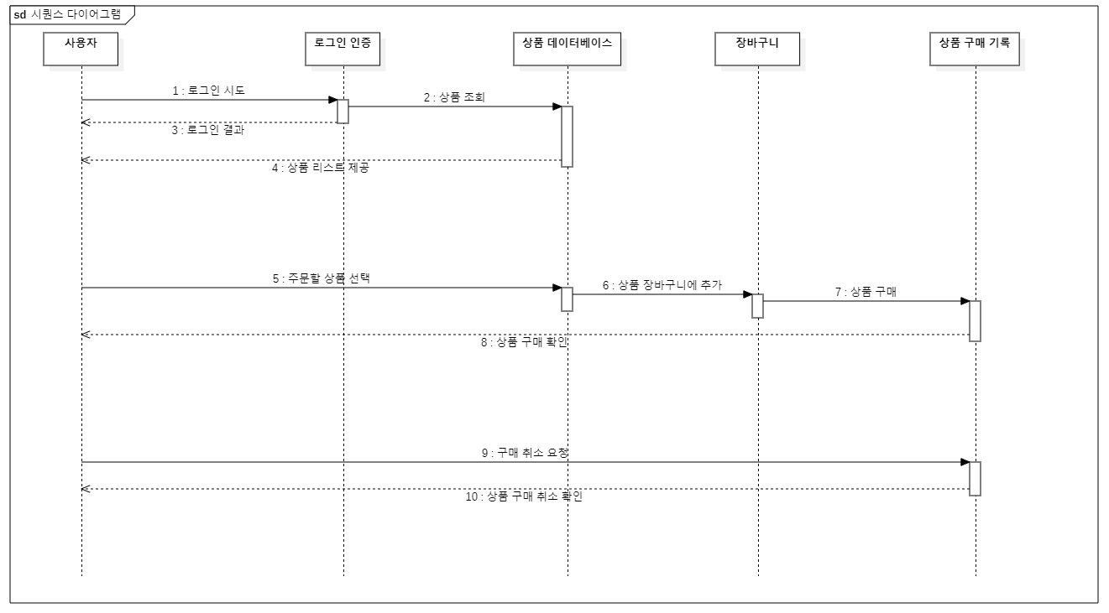

Slide 15

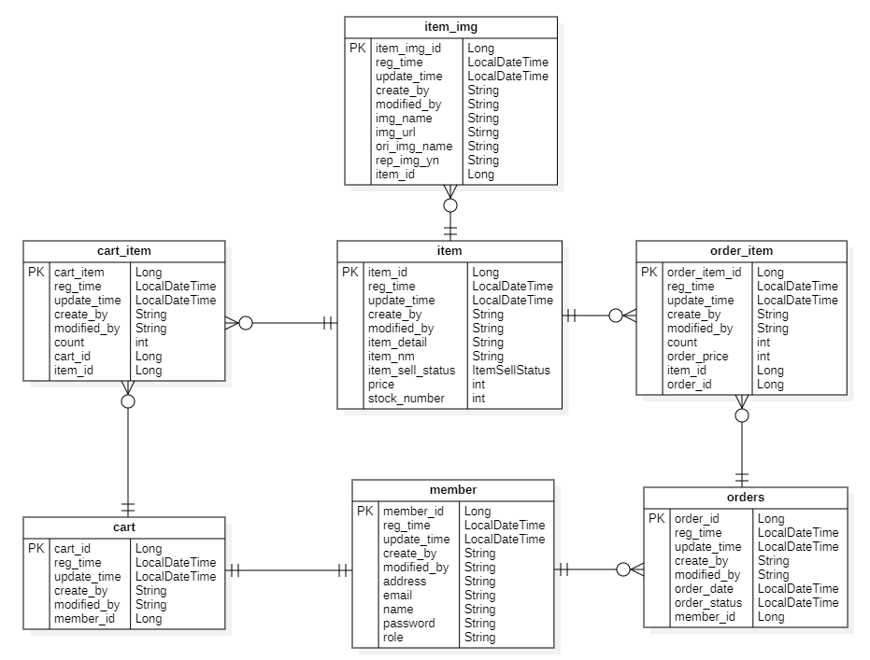

Slide 16
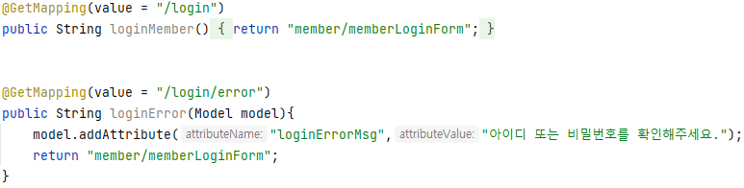
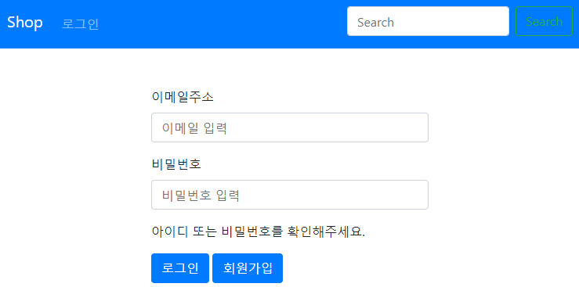
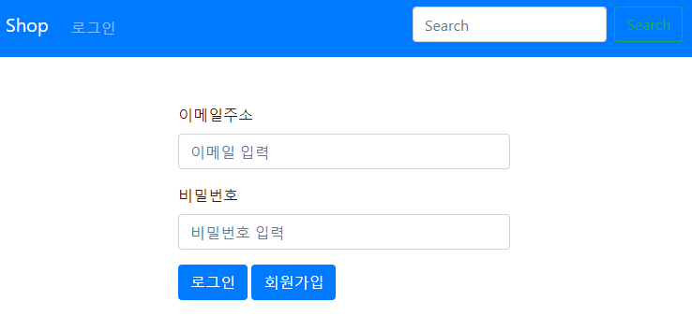
코드 분석(MemberController)
1.
1. 메인 화면에서 로그인 버튼을 누르면 로그인 화면으로 이동
2. 로그인 화면에서 로그인을 시도했을 때 데이터베이스 내의 아이디,비밀번호가 일치하지 않을 경우 에러 메시지를 띄워 줌
2.
에러 메시지 화면
로그인 화면

Slide 17
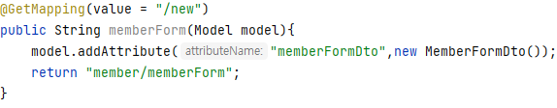
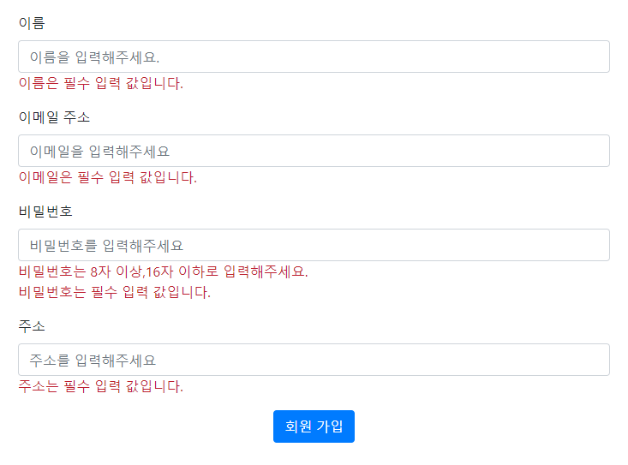
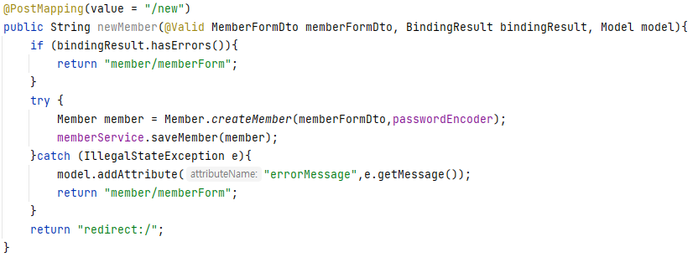
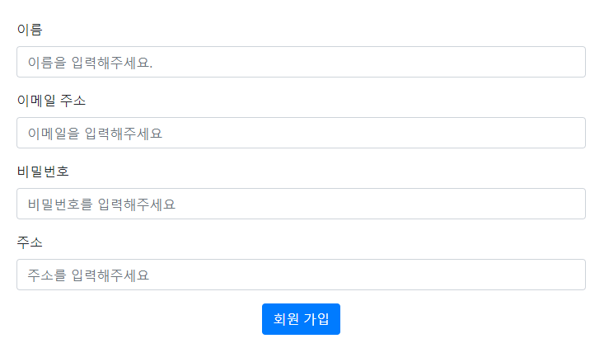
코드 분석(MemberController)
1.
로그인 화면에서 회원 가입 버튼을 누르면 회원 가입 화면으로 이동
회원 가입 화면에서
회원 가입 버튼을 누르면 입력한 정보가 제대로 입력되었는지 판단하고 오류가 있으면 에러 메시지를 띄워 줌
에러 메시지 화면
회원가입 화면
2.

Slide 18
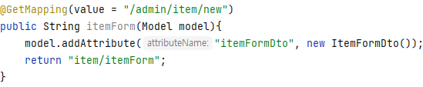
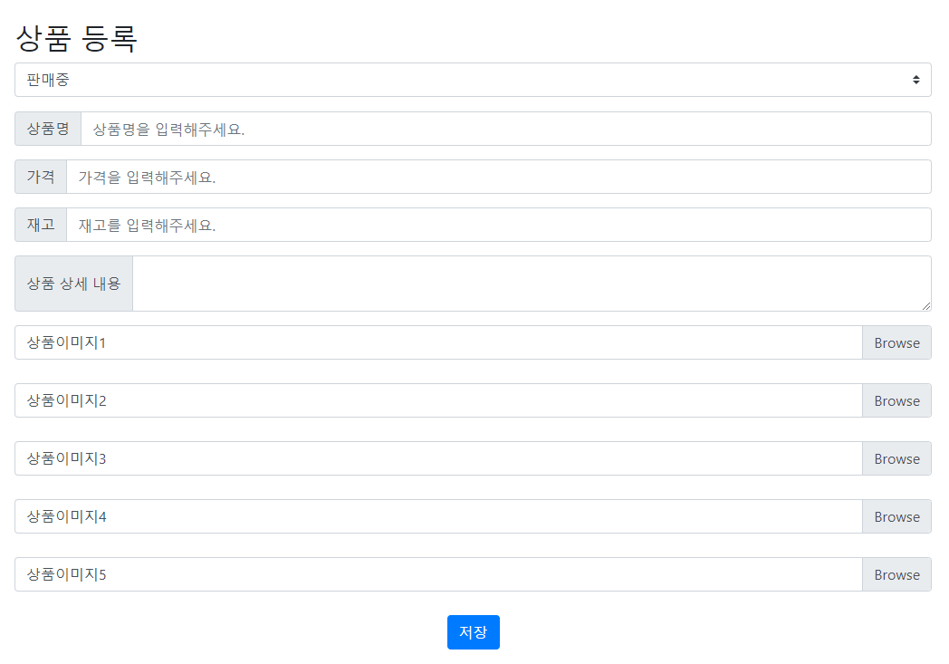
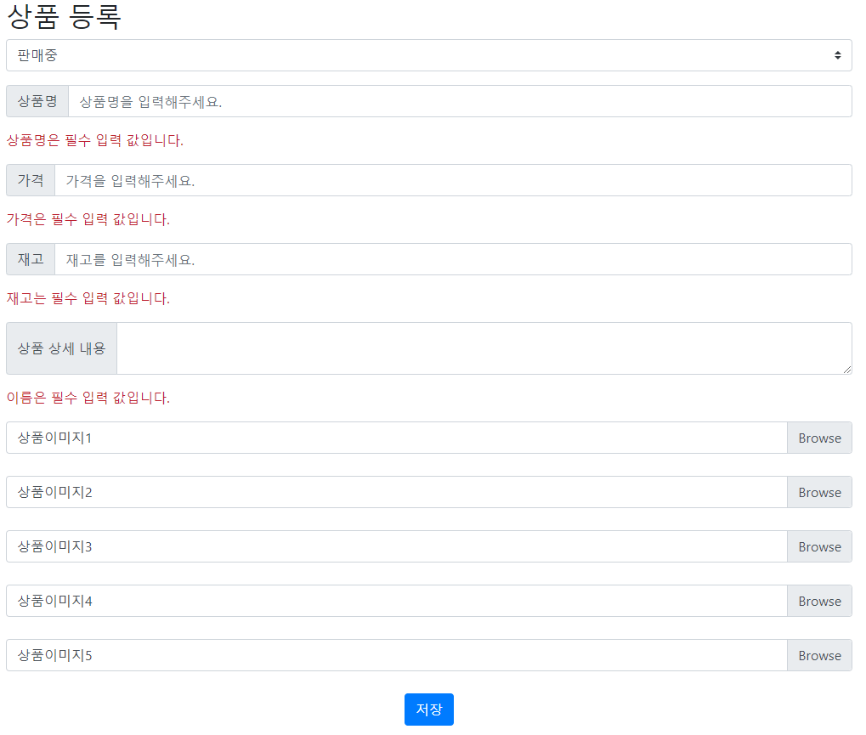
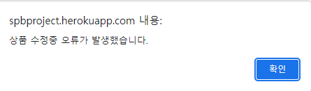
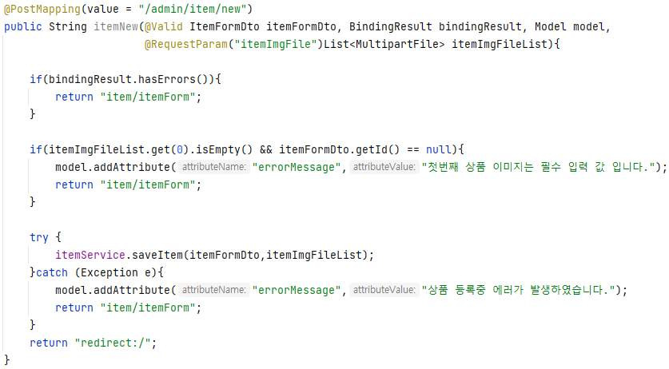
코드 분석(ItemController)
1.
메인 화면에서 상품 등록 버튼을 누르면 상품 등록 화면으로 이동
상품 등록 화면에서 상품을 데이터베이스에 저장할 때 오류 발생시 오류 메시지를 출력하고 이미지를 등록할 때 오류가 발생하면 알림 창을 띄워주고 오류가 없으면 상품을 등록하고 메인 화면으로 이동
2.

Slide 19
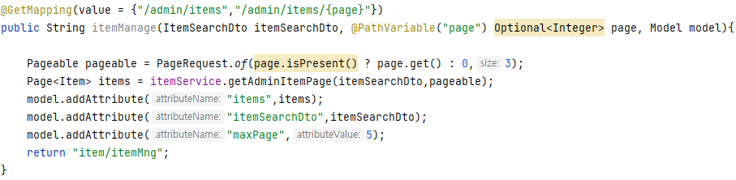
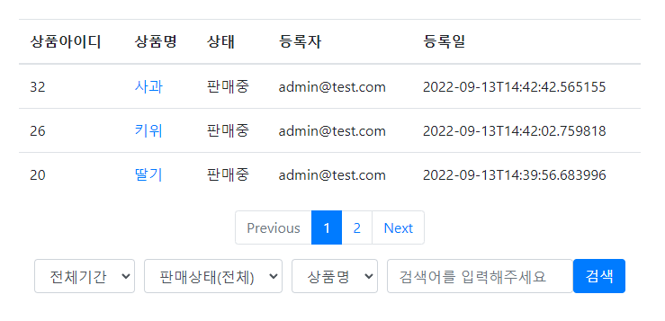
코드 분석(ItemController)
메인 화면에서 상품 관리 버튼을 누르면 상품 관리 페이지로 이동
상품 관리 페이지에 한 페이지당 몇 개의 상품을 표시할 지 설정되어있음

Slide 20
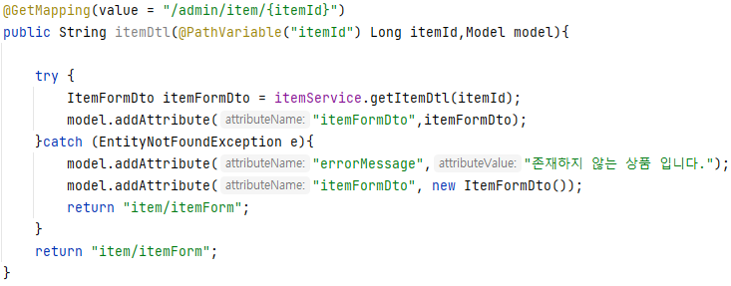
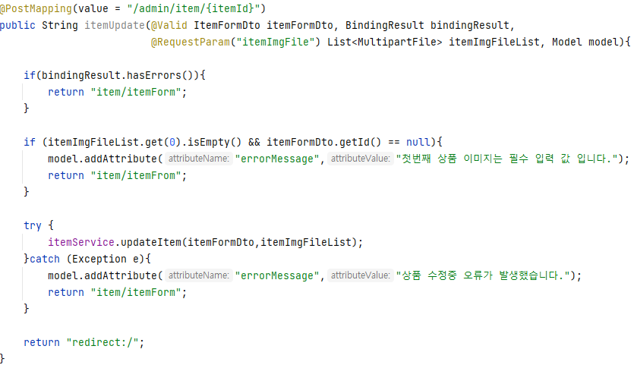
코드 분석(ItemController)
1.
상품 관리 화면에서 상품명을 누르면 그 상품의 상품 수정 화면으로 이동 (상품 등록 화면과 같은 화면)
상품 수정 화면에서 상품을 데이터베이스에 저장할 때 오류가 발생하면 오류 메시지를 출력하고 이미지를 수정할 때 오류가 발생하면 알림 창을 띄워주고 오류가 없으면 상품을 수정하고 메인 화면으로 이동
2.

Slide 21
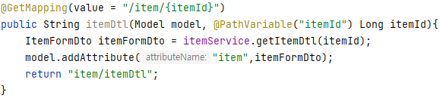
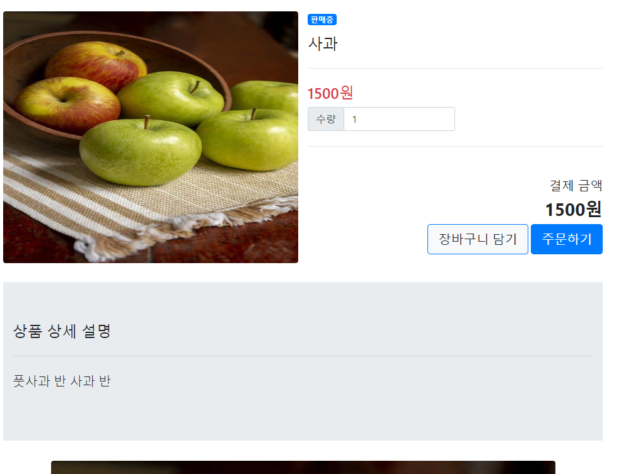
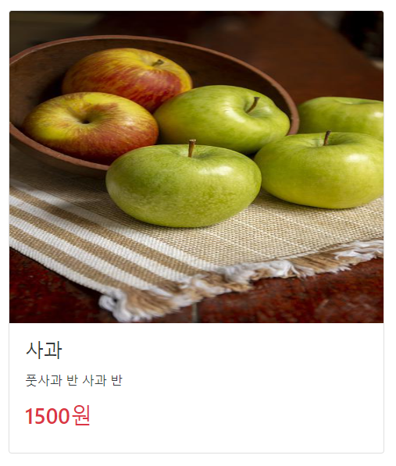
코드 분석(ItemController)
1. 메인 화면에서 상품을 누르면 그 상품의 상품 상세 화면으로 이동

Slide 22
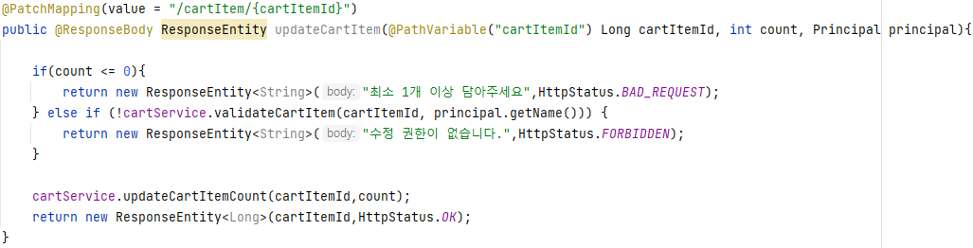
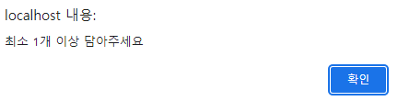
코드 분석(CartController)
1. 상품 상세 화면에서 장바구니 담기 버튼을 눌렀을 경우 정상적으로 처리될 경우 장바구니에 저장하고 정상적으로 처리되지 않았을 경우 알림 창을 띄워 줌

Slide 23
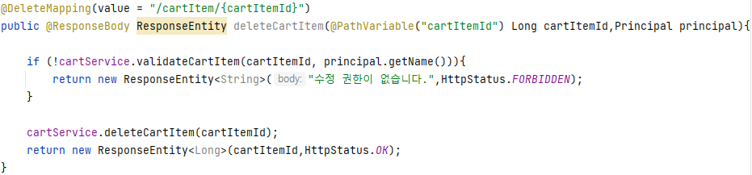
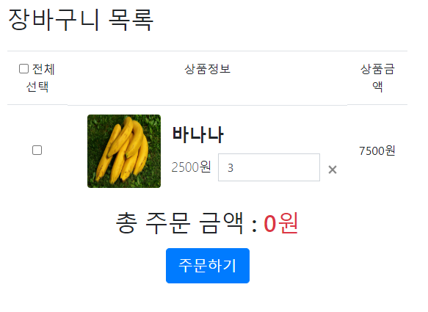
코드 분석(CartController)
1. 장바구니 화면에서 X버튼을 눌렀을 경우 장바구니에서 항목을 삭제하고 오류 발생시 오류 메시지 출력

Slide 24
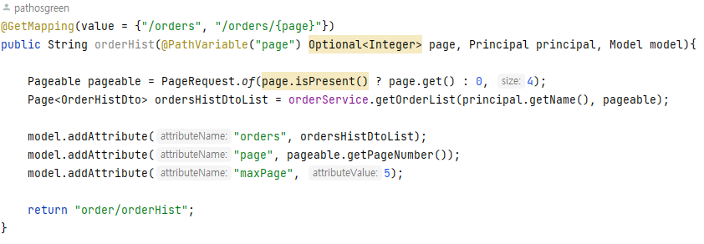
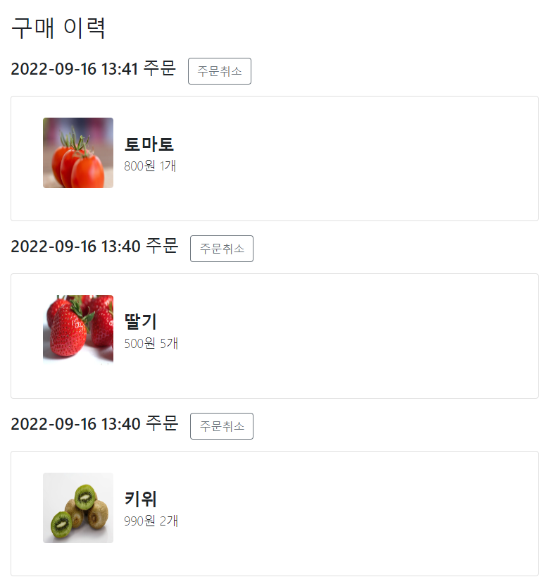
코드 분석(OrderController)
1. 메인 화면에서 구매 이력 버튼을 누르면 구매 이력 화면으로 이동

Slide 25
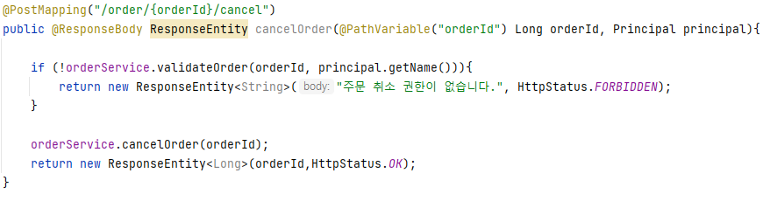
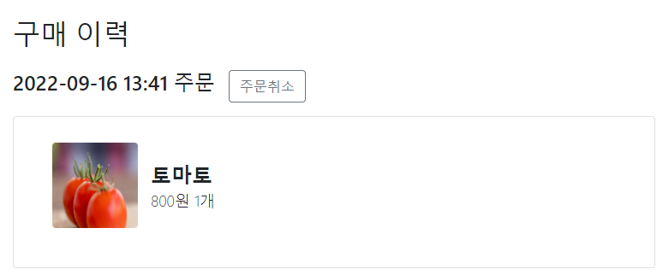
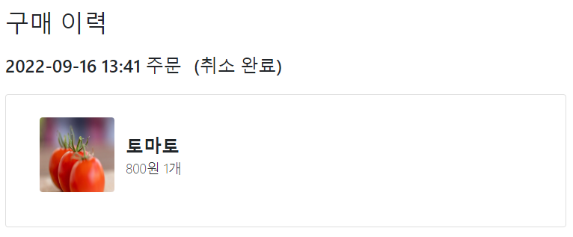
코드 분석(OrderController)
주문 취소 버튼을 누르면 주문을 취소함
오류 발생시 오류 메시지 출력

Slide 26


영상 링크 : https://www.youtube.com/watch?v=tIZqFAaX1SE
2022년 9월 스프링부트 개인 프로젝트

